Slide 1

Initiation à R
Olivier Decourt
http://www.od-datamining.com

Slide 2
Contenu
Présentation de R
Démarrer avec R : principes et import
Types de données
Manipulation de données
Sauvegarde, export
Description de données

Slide 3

1- Présentation de R

Slide 4
1.0- Que sait faire R ?
R
Modélisation
Machine learning
Gestion de données
Imports
Webscrapping
Reporting
Applications interactives

Slide 5
1.1- Comment fonctionne R (1/3)
Avec du code (langage spécifique + SQL)
Création d’objets…
données
résultats (tableaux, graphiques, modèles)
paramètres
fonctions
… stockés en mémoire vive (RAM)

Slide 6
1.1- Comment fonctionne R (2/3)
Système de packages = ensemble de fonctions
Une trentaine de packages préinstallés
Ajouts ad libitum depuis Internet (serveur CRAN) pour augmenter les possibilités du langage

Slide 7
1.1- Comment fonctionne R (3/3)
Un logiciel, plusieurs interfaces :
RGUI : interface fournie avec R, très sommaire
Rstudio, Tinn-R et R++ : interfaces dédiées à la programmation
Rcommander et BlueSky Statistics : interfaces presse-bouton (rédigent le code)

Slide 8
1.2- Packages (1/4)
Package installé ≠ fonctions utilisables
Un package doit être activé à chaque session !
Fonction library(nomPackage)

Slide 9
1.2- Packages (2/4)
Installation basique de R : contient déjà des packages dont 7 sont activés automatiquement : {base}, {stats}, {graphics}, {utils}, {grDevices}, {datasets}, {methods}
Packages les plus couramment utiles : liste dans les pages suivantes

Slide 10
1.2- Packages (3/4)
Package | Utilité
{readxl} | Import de classeurs Excel
{jsonlight} | Import de fichiers JSON
{haven} | Import de fichiers SAS, SPSS, Stata
{foreign} | Import de fichiers DBF
{lubridate} | Gestion des données dates
{stringr} | Gestion des données texte
{forcats} | Gestion des données qualitatives (facteurs)
{dplyr} {data.table} | Manipulation de données

Slide 11
1.2- Packages (4/4)
Package | Utilité
{skimr} {questionr} {Hmisc} {pastecs} | Statistiques descriptives
{reshape2} {tidyr} {cdata} | Transpositions
{gdata} | Gestion des doublons
{openxlsx} | Export vers Excel
{rmarkdown} {officer} | Export vers Word et PowerPoint (pour {rmarkdown} : également PDF et HTML)

Slide 12
1.3- Environnement de base (1/3)
Interface basique de R (RGui) :
Une fenêtre pour taper le code (éditeur) ; menu FICHIER > NOUVEAU SCRIPT : très basique
Une fenêtre pour suivre l’exécution et voir les résultats texte (R console)
Une fenêtre pour les graphiques

Slide 13
1.3- Environnement de base (2/3)
Fenêtre R Console
Affiche les messages d’erreur
Affiche les résultats texte
Peut être utilisée en mode « calculatrice » (flèche haut ⬆ = rappel du code précédent)

Slide 14
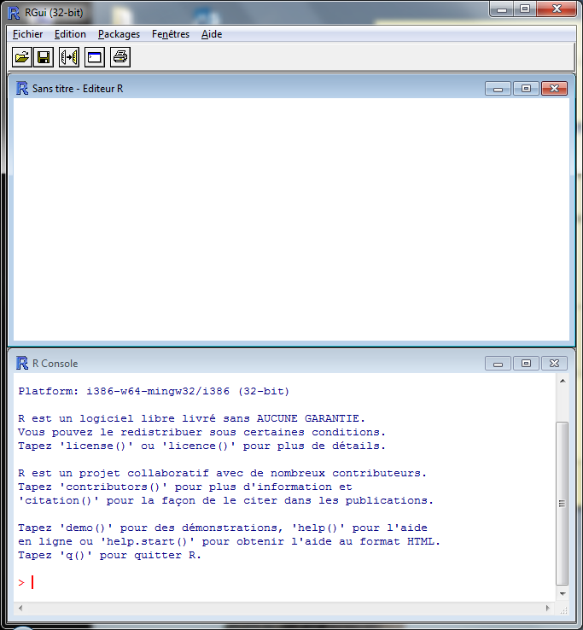
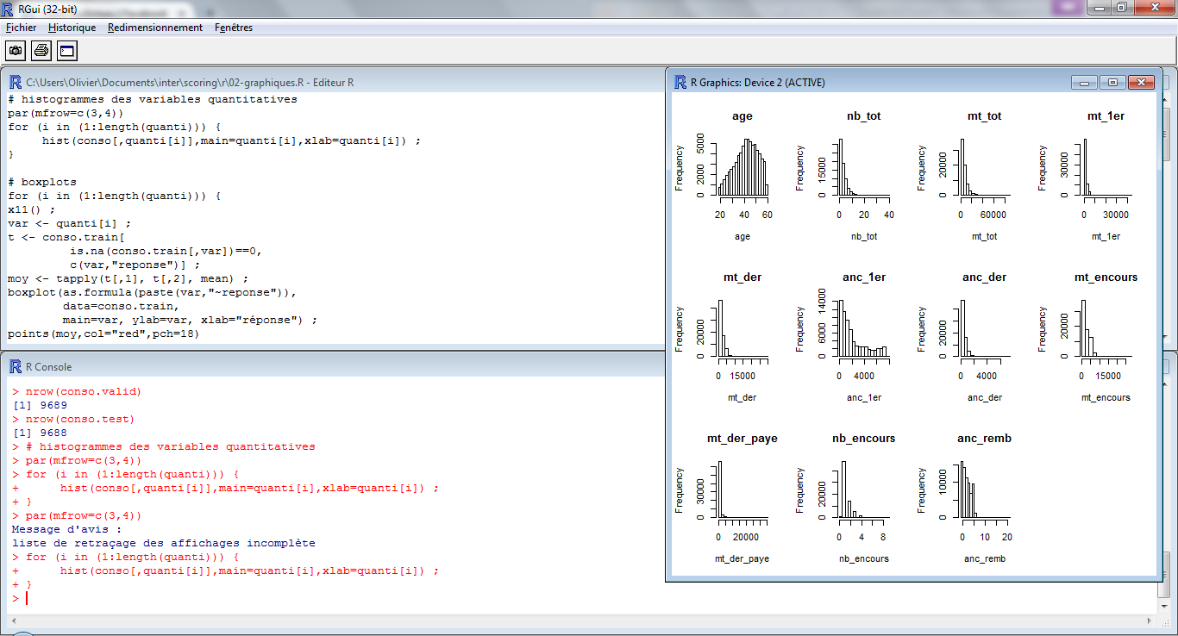
1.3- Environnement de base (3/3)

Slide 15
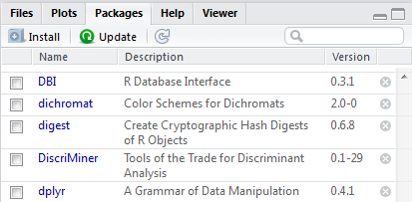
1.4- R Studio (1/4)
Surcouche à R gratuite pour programmer
Aide à la saisie (semi-auto)
Liste des objets en mémoire
Liste des packages installés
Aide incluse
(F1 avec le curseur
dans une fonction)

Slide 16
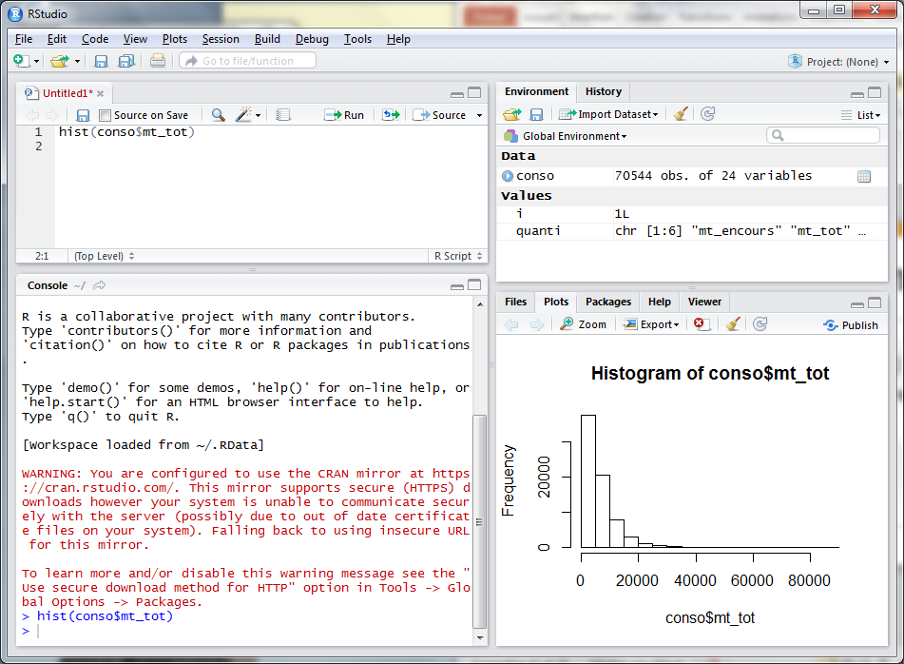
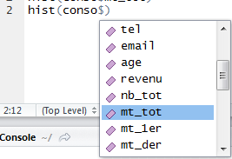
1.4- R Studio (2/4)

Slide 17
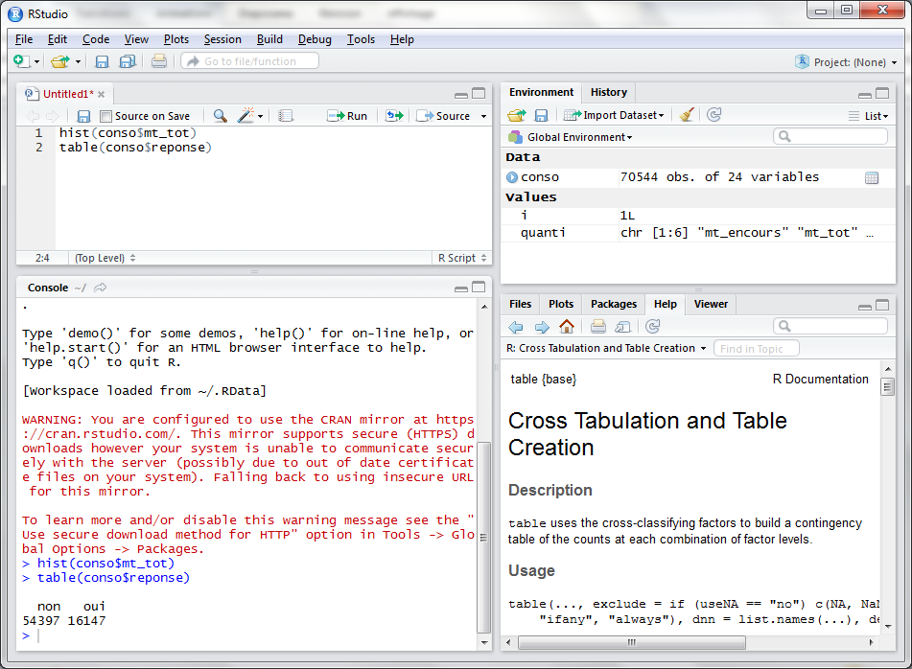
1.4- R Studio (3/4)

Slide 18
1.4- R Studio (4/4)
Quelques raccourcis :
CTRL+L ➔ nettoyage de la R Console
CTRL+SHIFT+N ➔ nouveau script
CTRL+ENTREE ➔ exécuter ligne courante ou sélection
CTRL+ALT+R ➔ exécuter tout le script
CTRL+SHIFT+C ➔ mettre en commentaire / décommenter

Slide 19
2- Démarrer avec R : principes et import

Slide 20
2.1- Basiques (1/2)
Respecter la casse !
Pour R, une majuscule et une minuscule sont deux caractères distincts
Ponctuation principale = parenthèses () et retour à la ligne (sauf si le code n’est pas complet)
Commentaires : commencent par #
Cas particulier = section : # ----

Slide 21

2.1- Basiques (2/2)
Blocs d’instructions (boucles, fonctions personnalisées)
accolades {}
Répertoires et adresses URL avec / et non \
Attention en copiant un chemin depuis l’explorateur Windows

Slide 22
2.1- Fonctions (1/3)
Toute action passe par une fonction !
Fonctions stockées dans des packages
Possibilité de créer des fonctions
Les fonctions créent des objets

Slide 23
2.1- Fonctions (2/3)
Quelques fonctions utiles :
library(nomPackage) ➔ charge un package déjà installé
summary(objet) ➔ descriptif de l’objet
class(objet) et typeof(objet) ➔ nature de l’objet

Slide 24
2.1- Fonctions (3/3)
Résultat d’une fonction ?
Dépend beaucoup de la fonction
Types de données spécifiques aux résultats de certaines fonctions (modélisation par exemple)

Slide 25
2.2- Affectation (1/1)
Opération qui permet de créer un objet à partir du résultat d’une fonction
S’écrit <- ou = (préférer <-)
Sans affectation, le résultat de la fonction s’écrit directement dans la Console

Slide 26
2.3- Import d’un fichier texte (1/3)
Fonction read.delim
read.delim(
"chemin/fichier.txt",
header=FALSE,
sep="…",
…)
Autres fonctions quasiment équivalentes : read.table, read.csv, read.csv2, …

Slide 27
2.3- Import d’un fichier texte (2/3)
Arguments :
header = présence d’une ligne d’en-tête avec les noms des colonnes à créer
sep = caractère séparateur
("\t" = tabulation)
dec = séparateur décimal (entre guillemets)

Slide 28
2.3- Import d’un fichier texte (3/3)
Arguments :
quote = délimiteur de texte ("\"")
nrows = nombre maxi de lignes à importer
stringsAsFactors=FALSE ➔ les textes ne sont pas convertis en facteurs (par défaut à partir de R version 4)
encoding = type de codage des chaînes de caractères (UTF-8 si le fichier contient des lettres accentuées)

Slide 29
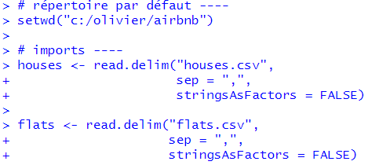
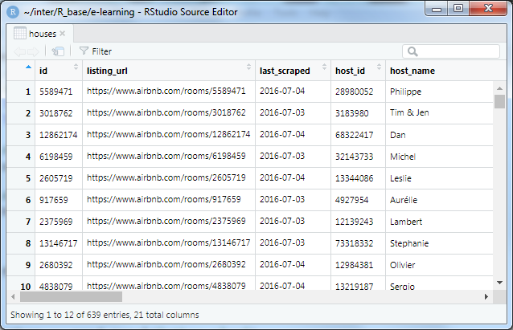
Exemple
範

Slide 30
3.2- Import d’une table SAS
Package {haven}
Fonction read_sas(tableSAS)
Avec une table SAS version 7+ (extensions sd7 ou sas7bdat)
Option col_select pour n’importer que certaines variables (par leur nom ou une partie de leur nom)

Slide 31
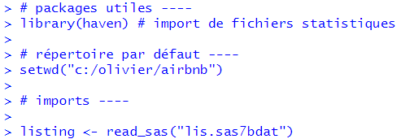
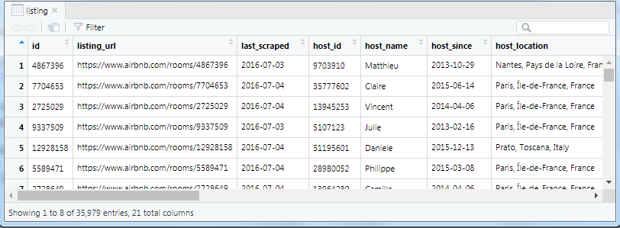
Exemple
範

Slide 32
3.3- Import d’un fichier Excel (1/1)
Package {readxl}
Fonction read_excel(fichier)
Importe les fichiers .XLS et .XLSX
Option sheet pour indiquer la feuille importée (numéro ou nom) ; la 1e par défaut

Slide 33
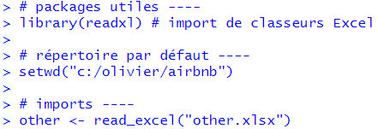
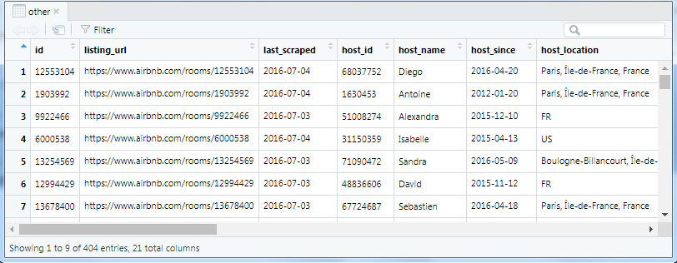
Exemple
範

Slide 34
3- Types de données

Slide 35
3.1- Structures de données (1/5)
Organisation d’une série de valeurs
Vecteurs : série de valeurs d’un seul et même type. Une valeur unique est un vecteur à 1 seul élément
Matrices, arrays : extension des vecteurs à 2 dimensions et plus (matrice = cas particulier d’array)

Slide 36
3.1- Structures de données (2/5)
Listes : les éléments peuvent être de types différents (y compris des listes de listes)
Data.frames : fichier de données, avec une ligne par individu et une colonne par information. C’est une liste de vecteurs

Slide 37
3.1- Structures de données (3/5)
Tibbles : variante de data.frame plus agréable à afficher
Data.tables : variante de data.frame dont la syntaxe pour les créations de colonnes et les filtres diffère largement, réputée plus performante en manipulation de données

Slide 38
3.1- Structures de données (4/5)
Création de structures
Vecteur :
c(val1,val2,val3,…) ➔ vecteur composé de ces valeurs
min:max ➔ vecteur d’entiers de min à max inclus
seq(min, max, by=nombre) ➔ vecteur de valeurs avec un incrément fixe

Slide 39
3.1- Structures de données (5/5)
Création de structures
Liste :
list(elem1=val1, elem2=val2, …)
Data.frame :
Fonctions d’import, data.frame
Tibble : as_tibble de {tibble}
Data.table : as.data.table de {data.table}

Slide 40
3.2- Types de données (1/2)
Types possibles pour les vecteurs
Texte (character) : de longueur variable
Numérique (double ou numeric)
Entier (integer) : positif ou négatif
Booléen (logical) : valeurs TRUE et FALSE
Date (Date) et datetime (POSIXct) : en nombre de jours / secondes depuis 1970
Facteur (factor) : pour les données qualitatives

Slide 41
3.2- Types de données (2/2)
Connaître le type d’un objet
class(nomObjet)
Voir les types de toutes les colonnes d’un data.frame
glimpse(nomDataFrame) de {tibble}
str(nomDataFrame) de {utils}

Slide 42
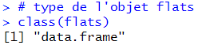
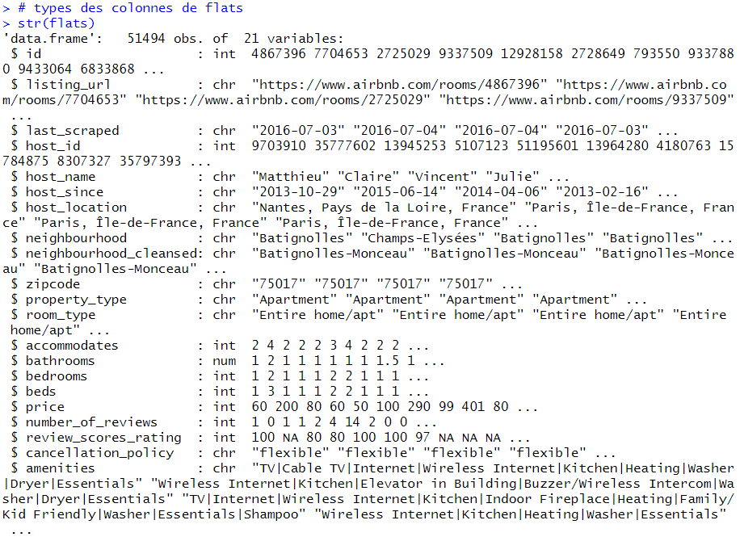
Exemple
範

Slide 43
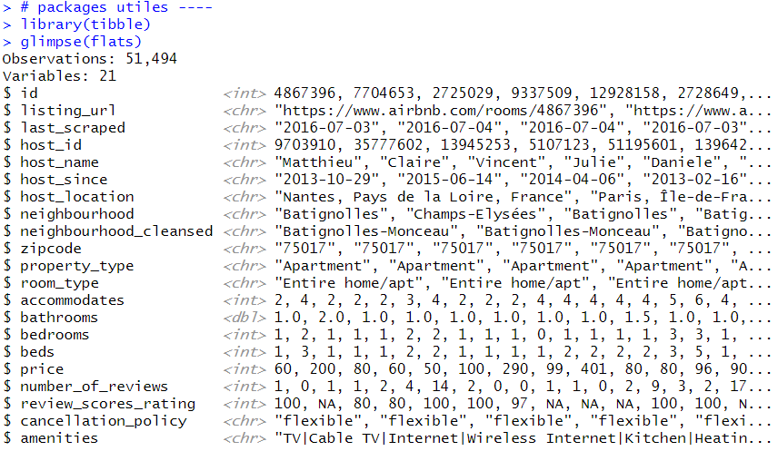
Exemple
範

Slide 44
4- Manipulation de données

Slide 45

4.1- Extraction d’éléments (1/3)
Élément d’un vecteur, d’une liste : nomObjet[indice]
indice est un nombre entier (= le numéro d’élément) ou parfois un texte entre guillemets (= le nom de l’élément, quand ils en ont)
nomListe[i] renvoie une liste
nomListe[[i]] renvoie un élément
nomListe$elem = nomListe[["elem"]]

Slide 46
4.1- Extraction d’éléments (2/3)
Colonne d’un data frame :
nomDF$nomColonne
Colonne(s) d’un data frame :
nomDF[,numColonne]
nomDF[,"nomColonne"]
Ligne(s) d’un data frame :
nomDF[numLigne,]
nomColonne, numColonne, numLigne sont des vecteurs de textes ou d’entiers

Slide 47
4.1- Extraction d’éléments (3/3)
Sélection SAUF un élément = avec un indice négatif :
nomDF[,-numColonne]
nomDF[-numLigne,]
L’écriture fonctionne avec des nombres ou avec des vecteurs de nombres négatifs (mais pas avec les noms d’éléments)

Slide 48
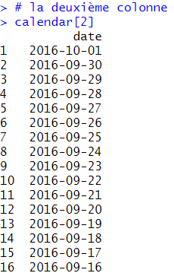
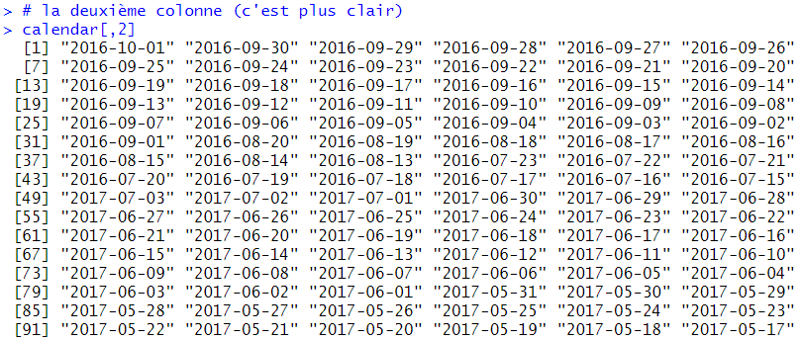
Exemple
範
Data.frame avec une seule colonne
Simple vecteur

Slide 49
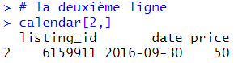
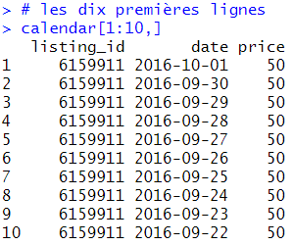
Exemple
範

Slide 50
4.2- Filtres (1/5)
Ecriture dataframe[which(cond),]
Fonction which ➔ n°s de lignes où la condition est vraie
La condition doit rappeler le nom du dataframe devant chaque variable
Cette écriture peut être associée à $nomVar : df$nomVar[which(cond)]
df[which(cond),]$nomVar

Slide 51
4.2- Filtres (2/5)
Conditions dans which
Toujours rappeler le nom du data.frame devant le nom du vecteur
Opérateurs ==, !=, >, >=, <, <=, %in% (valeur parmi un vecteur de valeurs)
Fonction is.na pour les valeurs manquantes

Slide 52
4.2- Filtres (3/5)
Conditions dans which
Fonctions utiles pour les conditions sur les textes
tolower ➔ convertit en minuscules le contenu d’une colonne
grepl ➔ pour chercher seulement une égalité partielle à un texte (contient, commence par, se termine par)

Slide 53
4.2- Filtres (4/5)
Conditions dans which
grepl renvoie TRUE ou FALSE, c’est une condition à elle seule
grepl("recherche", df$var)
texte recherché :
Texte simple = contient ce texte
Texte avec ^ devant = commence par ce texte
Texte avec $ après = se termine par ce texte

Slide 54
4.2- Filtres (5/5)
Conditions dans which
Conditions séparées par & = toutes vraies
Conditions séparées par | = au moins une est vraie
Condition précédée de ! = son contraire

Slide 55
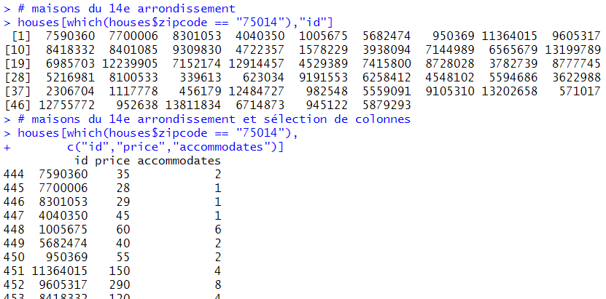
Exemple
範

Slide 56
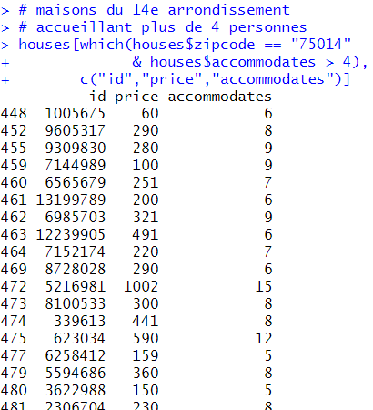
Exemple
範

Slide 57
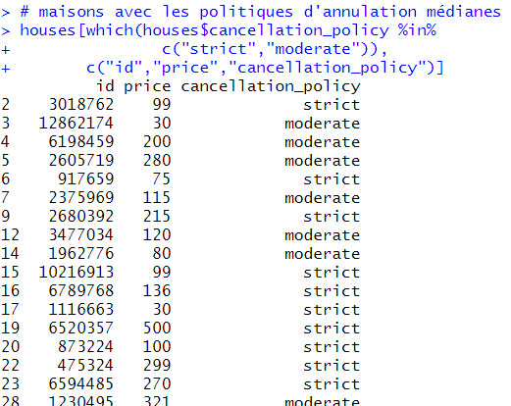
Exemple
範

Slide 58
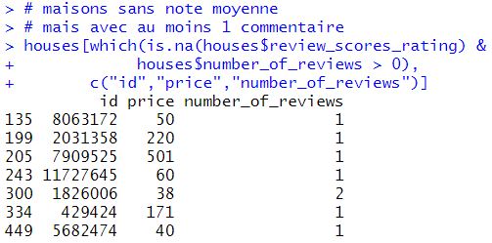
Exemple
範

Slide 59
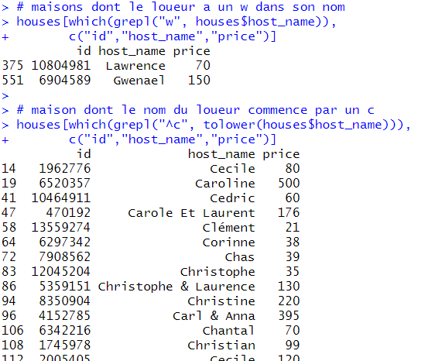
Exemple
範

Slide 60
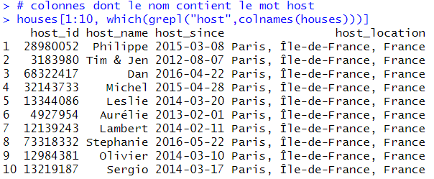
Exemple
範

Slide 61
4.3- Création de variables (1/2)
Syntaxe générale :
dataFrame$var <- formule
Pas possible d’omettre le nom du data frame
Suppression d’une variable avec
dataFrame$var <- NULL

Slide 62
4.3- Création de variables (2/2)
Cas particuliers
dataFrame$var[i] <- valeur : on affecte la valeur au i-ème élément du vecteur (i peut être un vecteur, souvent construit avec which)
dataFrame$var <- valeur : on affecte la valeur à tous les éléments du vecteur (➔ colonne constante)

Slide 63
4.3- Conversion (1/2)
Nom fonction | Utilisation
as.numeric | Conversion en numérique
as.integer | Conversion en entier
as.character | Conversion en texte
as.Date | Conversion en Date
as.logical | Conversion en booléen
as.factor | Conversion en facteur
ordered | Conversion en facteur ordonné
cut | Conversion d’un numérique en facteur ordonné (tranches)
format | Conversion d’une Date en texte avec mise en forme
prettyNum | Conversion d’un nombre en texte avec mise en forme

Slide 64
4.3- Conversion (2/2)
Mise en tranches = numérique ➔ facteur
Fonction cut
Option breaks ➔ vecteur de limites de tranches
Enumération de limites avec c
Construction automatique avec : ou seq
Valeurs -Inf et Inf pour -∞ et + ∞
Option right=TRUE|FALSE pour l’inclusion de la borne haute

Slide 65
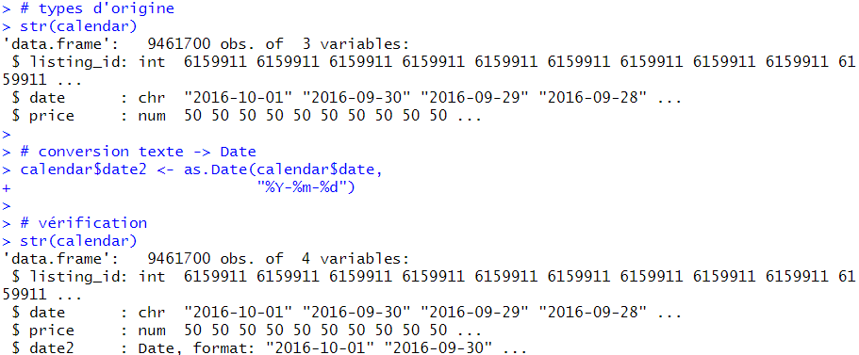
Exemple
範

Slide 66
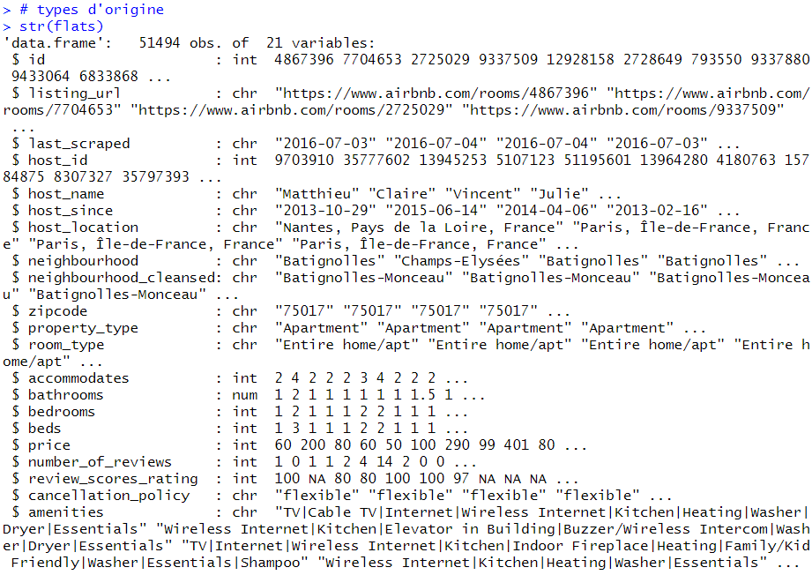
Exemple
範

Slide 67
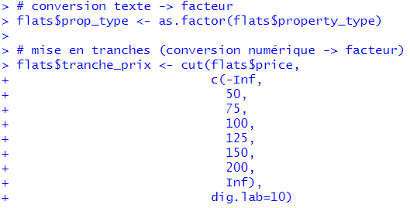
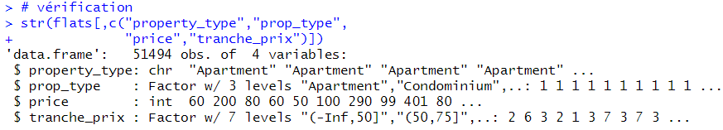
Exemple
範

Slide 68
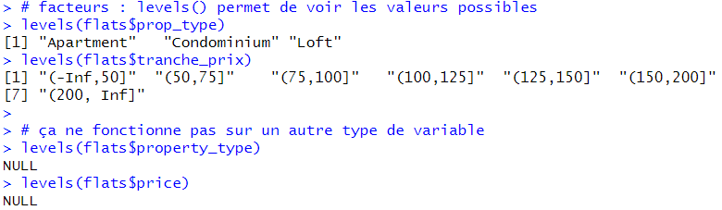
Exemple
範

Slide 69
4.4- Textes (1/3)
Nom fonction | Utilisation
tolower | Mise en minuscules
toupper | Mise en majuscules
substr | Extraction à partir de la gauche
nchar | Nombre de caractères d’un texte
chartr | Remplacement caractère par caractère
stringr::str_replace_all | Remplacement d’un texte par un autre
stringr::str_pad | Complète un texte à une longueur minimale par un caractère donné
paste | Concaténation (séparateur espace par défaut)
paste0 | Concaténation sans séparateur

Slide 70
4.4- Textes (2/3)
Certaines fonctions texte utilisent des expressions régulières (regexpr)…
= description d’un texte avec des caractères et des méta-caractères (ponctuation, texte libre, familles de caractères)
Utilisation dans str_replace_all, grepl, …

Slide 71
4.4- Textes (3/3)
Méta-caractères les plus courants…
^ | Début du texte
$ | Fin du texte
. | N’importe quel caractère
\\d | Chiffre
\\D | Tout sauf un chiffre
\\s | Blanc (y compris espace, tabulation, …
\\t | Tabulation
\\w | Lettre, chiffre ou _
\\+ | Signe + (idem autres méta)
[a-z] | Lettre minuscule
[A-Z] | Lettre majuscule
[a-zA-Z] | Lettre (casse libre)
[3-8] | Chiffre entre 3 et 8 inclus
W|F | W ou F (majuscules)
[agt] | a, g ou t (minuscules)
[^…] | Tout sauf …
* | Répété 0, 1 fois ou +
+ | Répété au moins 1 fois
? | Répété 0 ou 1 fois
{3} | Répété exactement 3 fois

Slide 72
4.5- Facteurs (1/1)
Nom fonction | Utilisation
forcats::fct_recode | Changement des modalités d’un facteur
forcats::fct_infreq | Réorganisation d’un facteur par fréquence des modalités
forcats::fct_explicit_na | NA devient une modalité du facteur
forcats::fct_lump_min | Regroupement des modalités apparaissant sous une certaine fréquence (➔ « Autres »)
forcats::fct_lump_n | Regroupement des modalités sauf les n plus fréquentes (➔ « Autres »)

Slide 73
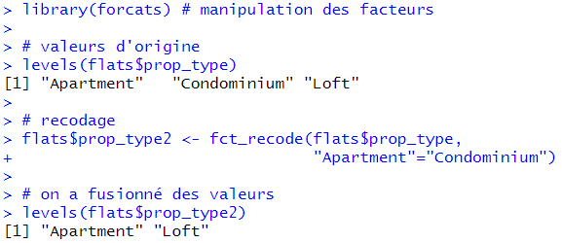
Exemple
範

Slide 74
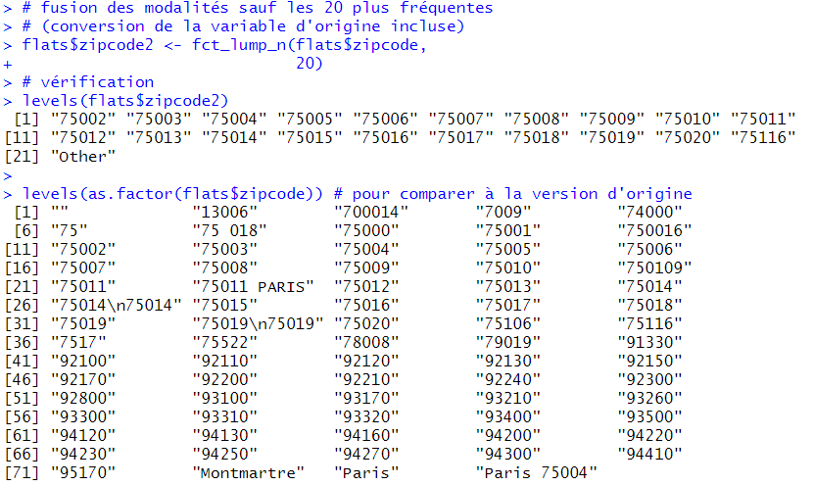
Exemple
範

Slide 75
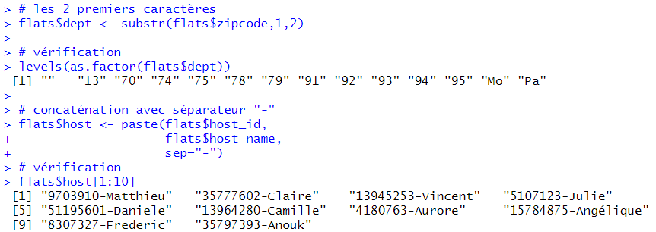
Exemple
範

Slide 76
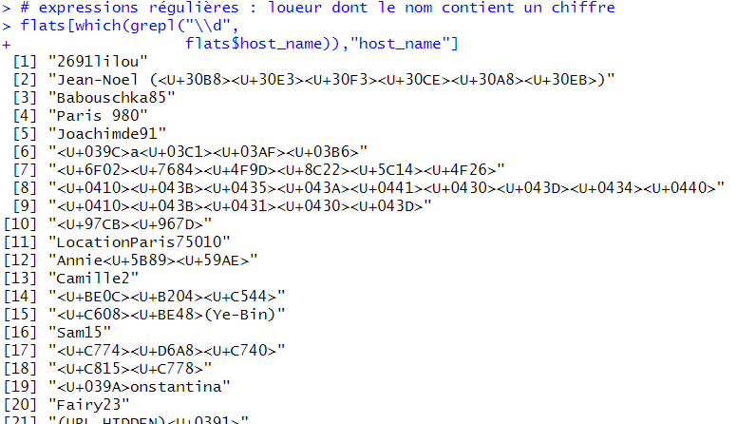
Exemple
範

Slide 77
4.6- Numériques et dates (1/1)
Nom fonction | Utilisation
round | Arrondi à une certaine précision
ceiling | Arrondi à l’entier supérieur
floor | Arrondi à l’entier inférieur
lubridate::year | Extraction de l’année d’une Date
lubridate::month | Extraction du mois d’une Date (1-12)
lubridate::day | Extraction du jour d’une Date (1-31)
lubridate::dyears(1) | Durée d’une année (dénominateur pour une ancienneté en année)
lubridate::today() | Date du jour

Slide 78
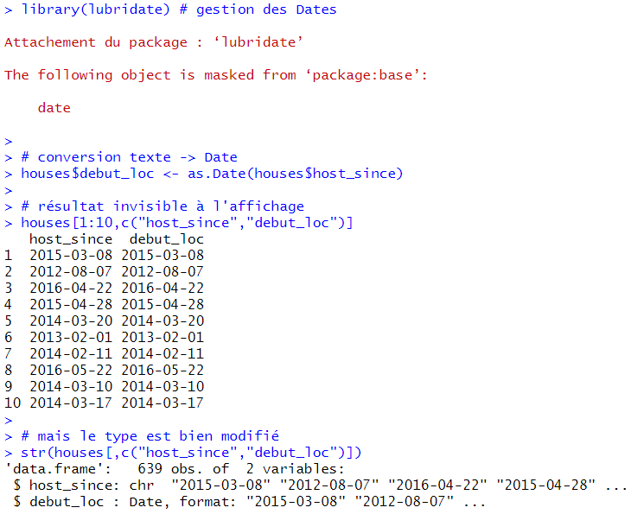
Exemple
範

Slide 79
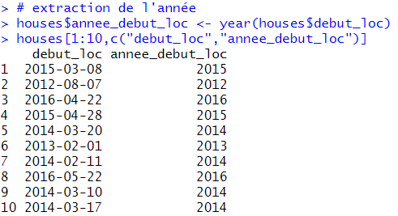
Exemple
範

Slide 80
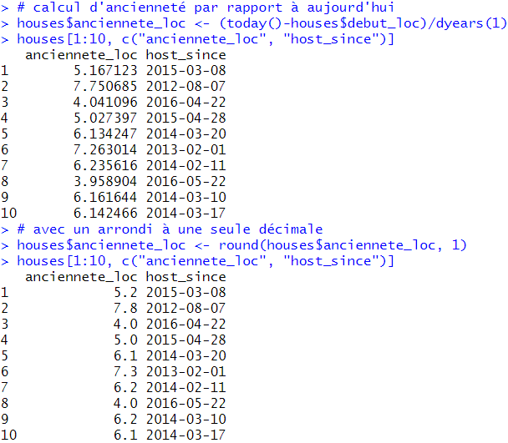
Exemple
範

Slide 81
4.7- Formules conditionnelles (1/1)
Fonction ifelse
formule conditionnelle intégrée
syntaxe : ifelse(condition,
formuleVrai,
formuleFaux)
si condition ➔ NA, résultat ➔ NA

Slide 82
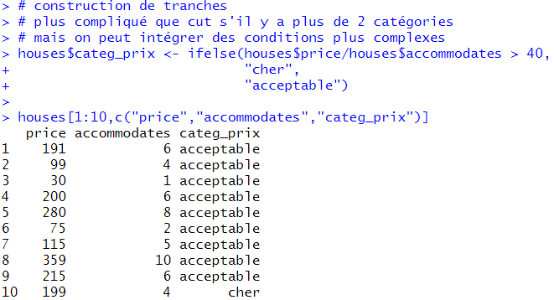
Exemple
範

Slide 83
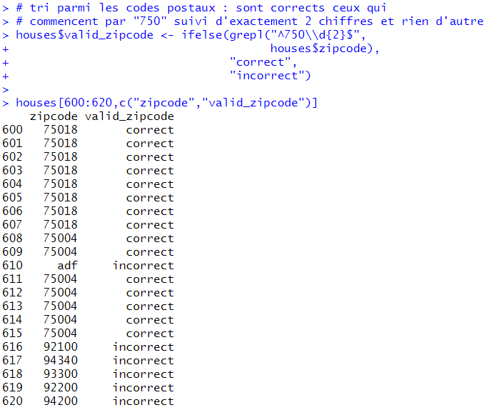
Exemple
範

Slide 84
4.8- Empilement de tables (1/1)
Fonction rbind
Empile les colonnes dont les noms sont identiques
Ne fonctionne que si les data frames ont les mêmes noms de colonnes (créer des colonnes de NA si nécessaire avant empilement)
Pas nécessaire que les variables soient dans le même ordre dans les 2

Slide 85
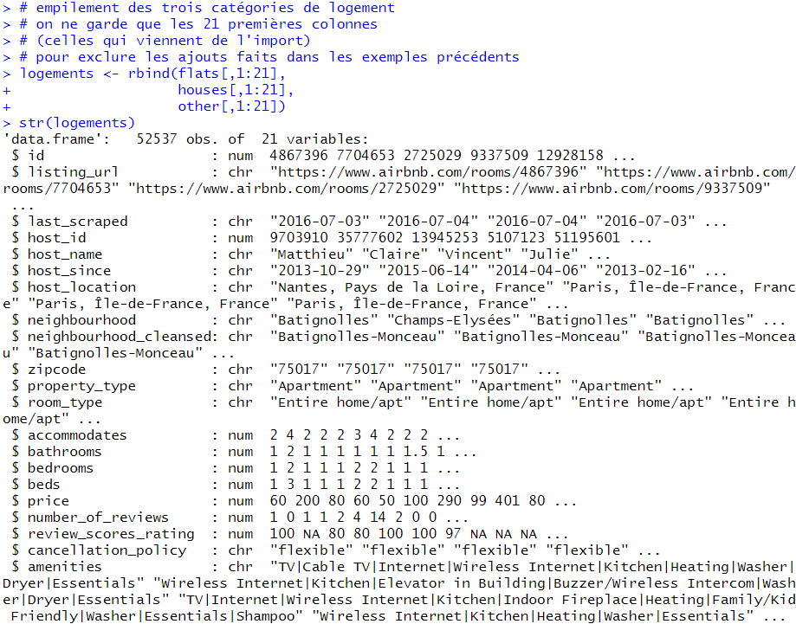
Exemple
範

Slide 86
4.9- Fusions de tables (1/4)
Plusieurs solutions
Fonction cbind ➔ on colle côte à côte les 2 data frames
Fonction merge ➔ on utilise une information commune (clé de jointure) pour rapprocher les lignes des 2 data frames
Généralement, merge est préférable

Slide 87
4.9- Fusions de tables (2/4)
Fonction merge(data1,data2,…)
Option by ➔ nom de colonne commune (entre guillemets) ou vecteur de noms si clé de jointure multiple
Si les clés de jointure ne s'appellent pas pareil dans les 2 data frames, utiliser les options by.x et by.y
Si les clés peuvent contenir des NA, ajouter incomparables=NA

Slide 88
4.9- Fusions de tables (3/4)
Fonction merge
Options all.x et all.y ➔ booléens indiquant la nature de la jointure (diapo suivante)
Si la clé a des doublons, toutes les combinaisons sont créées

Slide 89

4.9- Fusions de tables (4/4)
all=FALSE (par défaut)
all.x=TRUE
all.y=TRUE
all=TRUE

Slide 90
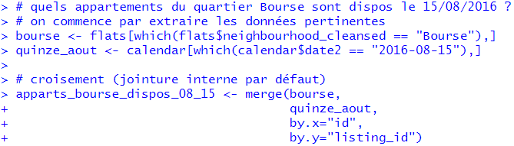
Exemple
範

Slide 91
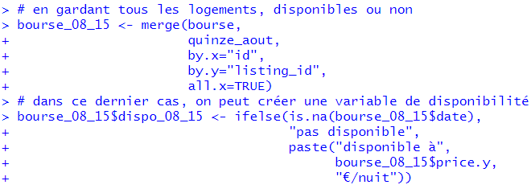
Exemple
範

Slide 92
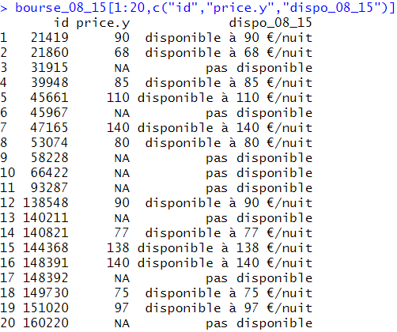
Exemple
範

Slide 93
4.10- Tri (1/3)
Fonction order
Renvoie une liste ordonnée des n°s de lignes qui servent d’indices
À utiliser après le nom d'un data frame
df[order(df$var),]
Premiers arguments = clés de tris

Slide 94
4.10- Tri (2/3)
Fonction order
Option decreasing=TRUE pour tri décroissant (même sens pour toutes les clés de tris)
Pour les clés de tri numériques, -nomVar trie par ordre décroissant

Slide 95
4.10- Tri (3/3)
Gestion des valeurs manquantes
Option na.last = TRUE ➔ les valeurs manquantes sont mises en fin de tri (choix par défaut)
Option na.last = FALSE ➔ les valeurs manquantes sont mise en début de tri
Option na.last = NA ➔ les valeurs manquantes sont éliminées du résultat !

Slide 96
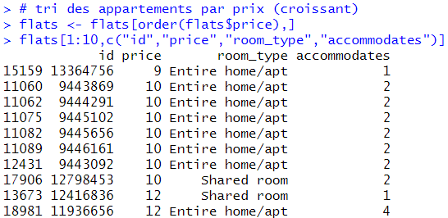
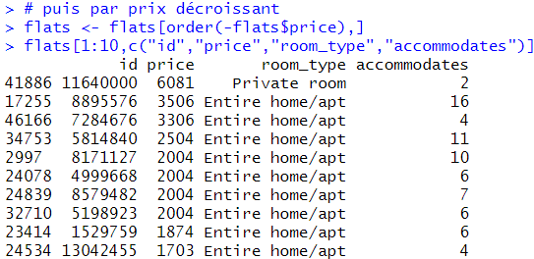
Exemple
範

Slide 97
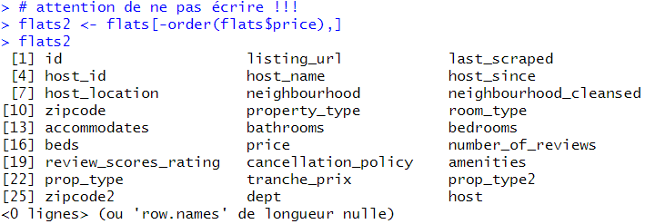

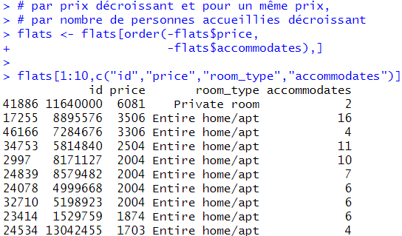
Exemple
範

Slide 98
4.11- Transpositions (1/6)
Nombreuses fonctions pour réorganiser les données
package {reshape2} : fonctions melt (transforme des colonnes en lignes) et dcast (transforme des lignes en colonnes) présentées ici
Autres packages populaires : {tidyr} et {cdata}

Slide 99
4.11- Transpositions (2/6)
Fonction melt(data, id=, measure=)
data = data frame
id = vecteur de noms (entre guillemets) des colonnes fixes (pivot)
measure = vecteur de noms (entre guillemets) des colonnes à transposer ; chaque colonne citée ici construit une ligne dans le résultat (si measure ne contient qu’une variable la structure des données est inchangée)

Slide 100
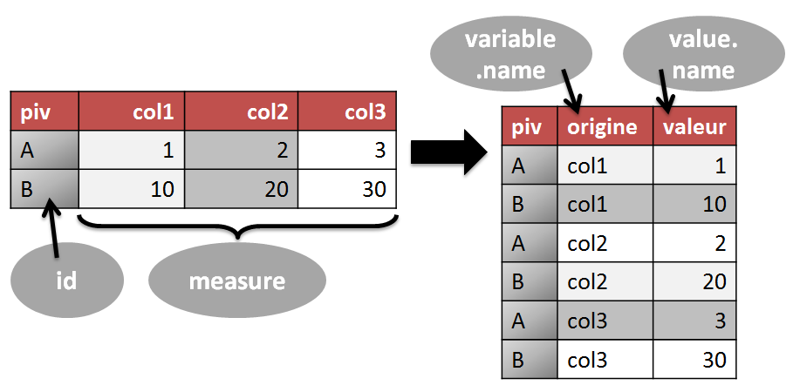
4.11- Transpositions (3/6)

Slide 101
4.11- Transpositions (4/6)
Fonction dcast(data, equation,
fun=stat)
data = données issues de melt ou un dataframe avec des colonnes variable et value
equation = sous la forme pivot ~ mobile ; à gauche de ~ ce qui reste en colonnes, à droite ce qui pivote

Slide 102
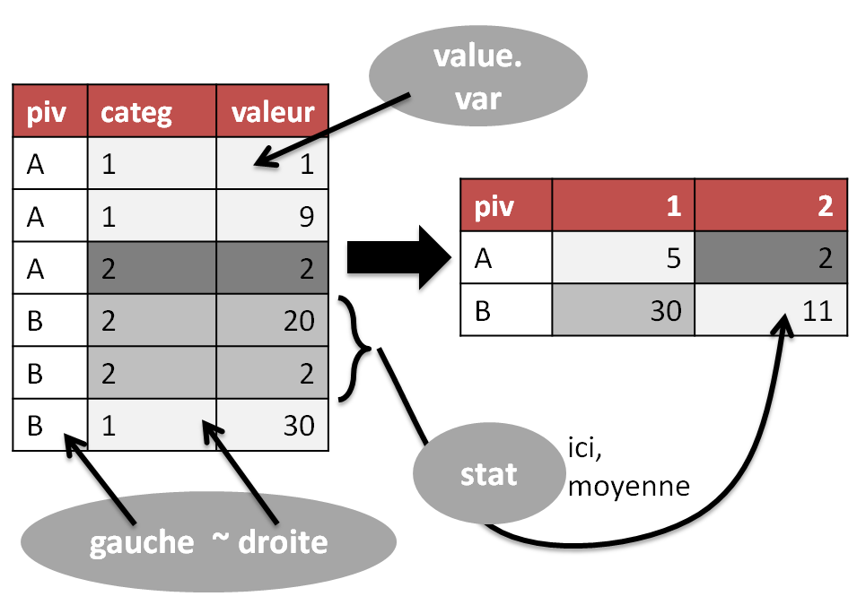
4.11- Transpositions (5/6)

Slide 103
4.11- Transpositions (6/6)
Fonction dcast(data, equation,
fun=stat)
stat = fonction d'agrégation
Moyenne ou médiane ➔ mean ou median (renvoient NaN si pas de données)
Somme ou comptage ➔ sum ou length (renvoient 0 si pas de données)
Extrema ➔ min ou max (renvoient inf ou -inf si pas de données)

Slide 104
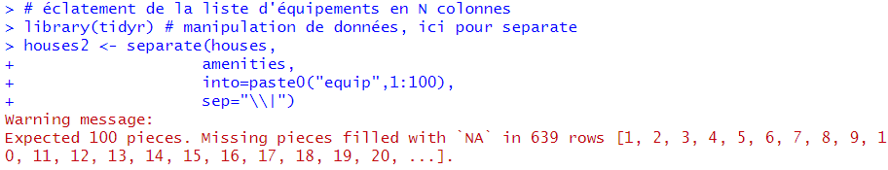

Exemple
範

Slide 105


Exemple
範

Slide 106


Exemple
範

Slide 107


Exemple
範

Slide 108
4.12- Doublons (1/3)
Fonction unique
Elimine les doublons exacts (toutes les colonnes ont les mêmes valeurs)
Fonctionne sur les data.frames ou sur des vecteurs

Slide 109
4.12- Doublons (2/3)
Repérage de doublons
duplicated ➔ renvoie un vecteur de TRUE et FALSE, TRUE=répétition d'une valeur déjà présente à une ligne précédente (1e occurrence = FALSE)
duplicated2 (package {gdata}) ➔ TRUE pour toutes les répétitions y compris la 1e occurrence ; seules les valeurs uniques génèrent FALSE

Slide 110
4.12- Doublons (3/3)
x | duplicated(x) | gdata::duplicated2(x)
1 | FALSE | FALSE
4 | FALSE | TRUE
2 | FALSE | TRUE
3 | FALSE | FALSE
2 | TRUE | TRUE
2 | TRUE | TRUE
4 | TRUE | TRUE
Utilisation de duplicated et duplicated2 en 1er argument entre […] après le nom d’un data.frame.

Slide 111

Exemple
範

Slide 112


Exemple
範

Slide 113

Exemple
範

Slide 114

Exemple
範

Slide 115
5- Sauvegarde, export

Slide 116
5.1- Sauvegarde de données (1/4)
Sauvegarde globale de tous les objets
Fichier .RData
Sauver avec save.image(fichier)
Restaurer avec load(fichier)
Contient tous types d’objets : vecteurs, listes, data.frames, fonctions, …
Les objets sont restaurés avec leurs noms

Slide 117
5.1- Sauvegarde de données (2/4)
Sauvegarde sélective des données
Fonction save
1ers arguments = objets sauvegardés
Option file ➔ fichier .RData de sauvegarde
Restauration avec load comme pour tout fichier .RData
Les objets sont restaurés avec leurs noms

Slide 118
5.1- Sauvegarde de données (3/4)
Sauvegarde avec la fonction saveRDS
Sauvegarde d’un objet sans son nom
saveRDS(obj, file="fichier.rds")
On peut le restaurer (fonction readRDS) sous le nom de son choix par affectation
obj2 <- readRDS("fichier.rds")

Slide 119
5.1- Sauvegarde de données (4/4)
Suppression des objets en mémoire
Fonction rm
Soit rm s'applique à 1 objet, soit à une liste (1ers arguments), soit à tous les objets de la session avec rm(list=ls())
Compléter avec gc() pour optimiser la mémoire libérée en blocs contigus

Slide 120


Exemple
範

Slide 121
5.2- Export de données (1/2)
Export en fichier texte
Fonction write.table
Argument 1 ➔ data frame exporté
Option file ➔ fichier créé
Option sep ➔ délimiteur ("\t" ➔ tabulation)
Option row.names=FALSE ➔ pas d’écriture des noms de lignes (écrits par défaut)

Slide 122
5.2- Export de données (2/2)
Créer un classeur Excel (format XLSX)
Fonction write.xlsx (package {openxlsx})
write.xlsx(data.frame,
file="….xlsx")
Option sheetName : nom de la feuille ajoutée au classeur
Option asTable=TRUE : mise en forme des données (filtres auto, volets figés, etc.)

Slide 123


Exemple
範

Slide 124
6- Description de données

Slide 125
6.1- Statistiques descriptives (1/4)
summary(data.frame)
Facteur ➔ valeurs les plus fréquentes
Numérique (et Dates) ➔ min, max, quartiles, moyenne et valeurs manquantes
Logiques ➔ nombre de vrais et de faux
Textes ➔ nombre total de valeurs = nb lignes
Alternative : skimr::skim

Slide 126


Exemple
範

Slide 127

Exemple
範

Slide 128

Exemple
範

Slide 129

Exemple
範

Slide 130

Exemple
範

Slide 131

Exemple
範

Slide 132

Exemple
範
Autres sorties identiques aux précédentes

Slide 133
6.1- Statistiques descriptives (2/4)
Fonction | Statistique
sum | Total
mean | Moyenne
weighted.mean | Moyenne pondérée (dans {questionr})
min | Minimum
max | Maximum
median | Médiane
quantile | Un quantile (option probs : quel ordre ?)
sd | Ecart-type
length | Nombre d’observations (y compris NA)

Slide 134
6.1- Statistiques descriptives (3/4)
Gestion des données manquantes (NA)
À part length, les fonctions précédentes renvoient NA si un élément du calcul est NA
Ajouter l’option na.rm=TRUE pour ne pas inclure les NA dans les calculs
Compter les NA en imbriquant les fonctions sum et is.na

Slide 135

Exemple
範

Slide 136

Exemple
範

Slide 137
6.1- Statistiques descriptives (4/4)
Statistiques descriptives par groupe : fonction aggregate
aggregate(formule, df, f°)
1er argument = formule : y~x où y est la variable à résumer en fonction de x
3e argument = fonction stat suivie si besoin de ses options

Slide 138


Exemple
範

Slide 139

Exemple
範

Slide 140

Exemple
範

Slide 141
6.2- Tableaux de fréquences (1/5)
Fonction table(var) ➔ tri à plat
Résultat = fréquences
pourcentages en envoyant le résultat de table à prop.table
effectif / pourcentage total en plus en envoyant le résultat de table à addmargins

Slide 142

Exemple
範

Slide 143
6.2- Tableaux de fréquences (2/5)
Fonction table(v1,v2) ➔ tri croisé
v1 = lignes ; v2 = colonnes
avec prop.table ➔ % du total

Slide 144
6.2- Tableaux de fréquences (3/5)
Fonction table(v1,v2) ➔ tri croisé
avec prop.table(…,1) ➔ % lignes
avec prop.table(…,2) ➔ % colonnes
avec addmargins(…,1) ➔ totaux lignes
avec addmargins(…,2) ➔ totaux colonnes

Slide 145

Exemple
範

Slide 146

Exemple
範

Slide 147

Exemple
範

Slide 148

Exemple
範

Slide 149
6.2- Tableaux de fréquences (4/5)
Dans {questionr}
freq comme alternative à table mais résultat = data.frame ; options de mise en forme et de % cumulés ; une seule variable à la fois

Slide 150


Exemple
範

Slide 151

Exemple
範

Slide 152

Exemple
範

Slide 153

Exemple
範

Slide 154
6.2- Tableaux de fréquences (5/5)
Dans {questionr}
wtd.table comme alternative à table (maximum 2 variables croisées), même résultat que table, intègre des pondérations

Slide 155

Exemple
範

Slide 156
6.3- Graphiques en bâtons (1/3)
Fonction barplot
Argument 1 = résultat de table
Tri à plat ➔ barres simples
Tri croisé ➔ barres empilées ou groupées
Autres statistiques : options names et height = variable définissant les barres / variable définissant les longueurs

Slide 157
6.3- Graphiques en bâtons (2/3)
Fonction barplot, quelques options…
horiz=TRUE ➔ barres horizontales
beside=TRUE ➔ barres groupées
legend=TRUE ➔ inclure une légende

Slide 158
6.3- Graphiques en bâtons (3/3)
Quelques options communes aux fonctions graphiques…
main ➔ titre
sub ➔ bas de graphique
xlab, ylab ➔ libellés d’axes
xlim, ylim ➔ vecteurs à 2 valeurs indiquant le min et le max sur les axes
col ➔ vecteur de couleurs

Slide 159


Exemple
範

Slide 160


Exemple
範

Slide 161



Exemple
範

Slide 162



Exemple
範

Slide 163



Exemple
範

Slide 164


Exemple
範

Slide 165
6.4- Histogrammes (1/1)
Fonction hist, ses options :
breaks ➔ nombre de barres (environ)
breaks ➔ limites de tranches sous forme d’un vecteur (créé avec la fonction seq(from=min, to=max, by=largeur))
freq=FALSE ➔ axe vertical gradué en proportion (FALSE) – en effectifs par défaut
labels=TRUE ➔ affichage des effectifs au-dessus des barres

Slide 166



Exemple
範

Slide 167



Exemple
範

Slide 168
6.5- Boxplots (1/1)
Fonction boxplot
Une seule boxplot ➔ boxplot(var)
Plusieurs ➔ boxplot(var~groupe)
La moyenne n’est pas affichée par défaut. On l’ajoute avec la fonction points. Pour des moyennes par groupe, utiliser la fonction aggregate

Slide 169



Exemple
範

Slide 170



Exemple
範

Slide 171
6.6- Nuages de points (1/2)
Fonction basique = plot
1er argument = abscisses
2e argument = ordonnées
Taille des points : cex=n où n est un multiple de la taille par défaut
Symbole : option pch (cf. diapo suivante)

Slide 172

6.6- Nuages de points (2/2)
Valeurs de 21 à 25 :
Indiquer la couleur de bordure avec col (noir par défaut)
Indiquer la couleur de fond avec bg (blanc par défaut)

Slide 173



Exemple
範

Slide 174
6.7- Courbes simples (1/1)
Fonction plot avec option type
type="l" (line) ➔ courbe sans marqueurs
type="o" (overlay) ➔ courbe + marqueurs
Possibilité de tendance linéaire via lm et predict
Fonction lines = courbe superposée à 1 graphique déjà produit

Slide 175



Exemple
範

Slide 176



Exemple
範

